Slide 1


İş gezilerinde güvenlik

Slide 2
Temel tanımlar
Bir BT sistemi, işlevi bilgisayar teknolojisini kullanarak verileri işlemek olan birbiriyle ilişkili bir dizi öğedir.
Şunları içerir:
donanım - bilgisayarlar, veri depolama cihazları, sistemin donanım bileşenleri ile insanlar ve bilgisayarlar arasındaki iletişim için, insanlardan değil - dış dünyadan veri almaya yönelik (örneğin, elektronik sensörler, kameralar, tarayıcılar), harici veri işlemeye yönelik bilgisayarlar

Slide 3
Temel tanımlar
Yazılım - bilgisayar _ programlar veri işleme için
Personel kaynakları - verileri işlemek için bilgisayarları (donanım ve yazılım) kullanabilen tüm kişiler
Organizasyonel unsurlar - yani BT sistemini, çalışma talimatlarını vb. kullanmak için prosedürler (organizasyon prosedürleri - yönetim son tarihi).
Bilgi tabanları - örneğin bir finans ve muhasebe sistemi söz konusu olduğunda bir kılavuz

Slide 4
Güvenlik - tanım
Telekomünikasyon ve BT alanında, bilgisayarların kullanımından, bilgisayar ağlarından ve uzak konumlara veri iletiminden kaynaklanan risklerin gizlilik, bütünlük ve kullanılabilirlik açısından değerlendirilmesi ve kontrolü ile ilgili bir dizi konu.

Slide 5
Güvenlik - tanım
Gizlilik - içeriğinin ifşasını önlemek için saklanan veya aktarılan verileri izinsiz giriş yapanların saldırılarına karşı korumak.
Bütünlük - verilerin yetkisiz bir şekilde değiştirilmediği, eklenmediği veya kaldırılmadığı bir güvenlik özelliği.
Kullanılabilirlik - yalnızca yetkili kişilerin belirli bir yer ve zamanda kullanabileceği anlamına gelen bir bilgi özelliği. Bilgi güvenliğinin temel özelliklerinden biridir.

Slide 6
Kablosuz protokol - WEP
WEP (Wired Equivalent Privacy), en eski IEEE 802.11 kablosuz şifreleme standartlarından biridir. RC4 algoritmasının kullanımına dayalı bilgi koruması sağlar.
WLAN ağlarının güvenliğini sağlamaya yönelik en eski standartlardan biridir (1997'de kurulmuştur). Kurulu cihazların yüksek işlem gücüne ihtiyaç duymaz.

Slide 7
Kablosuz protokol - WEP
İki kullanıcı kimlik doğrulama yöntemi kullanır: Açık Kimlik Doğrulama ve Paylaşılan Anahtar Kimlik Doğrulama.
Ayrıca, ACL'yi (Erişim Kontrol Listesi) kullanarak fiziksel MAC adreslerine dayalı kullanıcı doğrulaması sağlar.

Slide 8
Kablosuz protokol - WPA
WPA (Wi-Fi Korumalı Erişim), IEEE 802.11 kablosuz ağların şifrelenmesi için başka bir standarttır.
WEP standardındaki bilinen güvenlik açıklarının yerini alarak, WLAN ağlarının güvenlik düzeyini artırmak için tanıtıldı.
Protokollerin kullanımına dayanmaktadır: TKIP (Geçici Anahtar Bütünlüğü Protokolü) ve EAP (Genişletilebilir Kimlik Doğrulama Protokolü), 802.1x standardı ve MIC (Message Integrity Check) mekanizması.
Standart, RC4 algoritmasına dayanmaktadır.

Slide 9
Kablosuz protokol – WPA2
WPA2 (Wi-Fi Korumalı Erişim 2), şu anda kablosuz ağlar için en güçlü şifreleme standardıdır (802.11i olarak da bilinir).
AES (Gelişmiş Şifreleme Standardı) kullanımına dayalı bilgi koruması sağlar.
WLAN ağlarının güvenlik seviyesini artırmak için tanıtıldı .
Ağa kullanıcı erişiminin kontrolünü geliştiren 802.1x protokolünü uygular.

Slide 10
WEP standardının ana dezavantajı
Tanımlanmış bir anahtar yönetim sisteminin olmaması (genellikle bir ağ anahtarı, bir kablosuz ağın tüm düğümleri tarafından kullanılır);
Ağ anahtarının yetersiz bit boyutu ( WEP standardının ilk sürümü 40 bitlik anahtarlar sunar);
Yetersiz kullanıcı kimlik doğrulama sistemi (sahte kimlik doğrulama mesajları olasılığı vardır).

Slide 11
WEP standardının ana dezavantajı
IV başlatma vektörünün yetersiz bit boyutu (WEP standardı, yetersiz olduğu ortaya çıkan 24 bitlik bir başlatma vektörü sunar ve az sayıda alınan paketle nispeten yüksek çarpışma olasılığı nedeniyle, bir olasılık vardır. WEP anahtarının değerini elde etmek için kriptografik saldırı);

Slide 12
WEP standardının ana dezavantajı
CRC-32 doğrusal işlevine dayalı zayıf ICV sağlama toplamı (ağda gönderilen bilgilerin fark edilmeyecek şekilde değiştirilmesi olasılığı vardır);
Zayıf RC4 bilgi şifreleme algoritması (ağ anahtarı ile bilgi şifrelemenin sonucu arasında çok fazla bağımlılık vardır);

Slide 13
KaliLinux _ – çevre direnci test etme
 | Kullanılan uygulamanın açıklaması
airmon-ng | Bir ağ arabiriminde RF Monitör çalışma modunu başlatmanıza ve devre dışı bırakmanıza izin veren bir araç. Etkinleştirilen RF İzleme modu, herhangi bir fiziksel MAC adresine yönlendirilen ağ paketlerinin yakalanmasına izin verir.

Slide 14
KaliLinux _ – çevre direnci test etme
 | Kullanılan uygulamanın açıklaması
airodump-ng | Diğer şeylerin yanı sıra, herhangi bir fiziksel adrese yönlendirilen ağ paketlerini (4 yönlü bir el sıkışma dizisi dahil) ve WEP şifreleme algoritması için IV başlatma vektörlerini (elde etme yönünde) depolama cihazlarınızda yakalamanıza ve depolamanıza izin veren bir araç. ağ anahtarı değeri).

Slide 15
KaliLinux _ – çevre direnci test etme
 | Kullanılan uygulamanın açıklaması
aireplay-ng | WEP ve WPA-PSK algoritmasına dayalı olarak anahtar değerleri elde etmek için gerekli ağ trafiğini oluşturarak ağa paket enjekte etmeye izin veren bir araç. Uygulama ayrıca 4 yollu el sıkışma dizilerini engellemek ve ağ istemcilerinin kimliklerini yanlış şekilde doğrulamak için de kullanılır.

Slide 16
KaliLinux _ – çevre direnci test etme
 | Kullanılan uygulamanın açıklaması
aircrack-ng | WEP, WPA ve WPA2 ağ anahtarı değerlerini ayıklamak için bir araç. Uygulama, WEP tabanlı anahtar oluşturma yöntemlerinin çoğunu uygular, sözlük ve kaba kuvvet saldırılarının gerçekleştirilmesine olanak tanır.

Slide 17
KaliLinux _ – çevre direnci test etme
 | Kullanılan uygulamanın açıklaması
aircrack-ng 1.2 RC1 (Windows) | Windows ortamında WEP, WPA ve WPA2 ağ anahtarı değerlerini ayıklamak için bir araç. Uygulama bir grafik kullanıcı arayüzüne sahiptir, WEP tabanlı anahtar oluşturma yöntemlerinin çoğunu uygular ve WPA/WPA2'ye karşı kaba kuvvet saldırıları gerçekleştirmeye izin verir.

Slide 18
KaliLinux _ – çevre direnci test etme
 | Kullanılan uygulamanın açıklaması
coWPAtty | Bir sözlük saldırısı gerçekleştirme olasılığı sunan, kriptografik anahtar değerleri edinme sürecini gerçekleştirmeye izin veren bir araç.

Slide 19
KaliLinux _ – çevre direnci test etme
 | Kullanılan uygulamanın açıklaması
crunch | Belirli bir kritere ve karakter alanına dayalı olarak gerçek zamanlı bir ağ anahtar konumları listesi oluşturmak için bir araç.

Slide 20
KaliLinux _ – çevre direnci test etme
 | Kullanılan uygulamanın açıklaması
hashcat | Ağ anahtarı değerlerini ayıklamak için bir araç. Uygulanacak bir dizi olası saldırı kategorisi sunar.

Slide 21
KaliLinux _ – çevre direnci test etme
 | Kullanılan uygulamanın açıklaması
oclHashcat64.exe | AMD grafik kartlarının bilgi işlem gücünü kullanarak bir Windows ortamında ağ anahtarı değerlerini ayıklamak için bir araç (NVIDIA grafik kartları için optimize edilmiş bir sürüm de mevcuttur, yani cudaHashcat64.exe). Uygulanacak bir dizi olası saldırı kategorisi sunar.

Slide 22
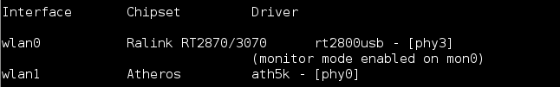
KaliLinux _ – çevre direnci test etme
Adım 1 - airmon-ng uygulamasının kullanımı
Komut sözdizimi:
airmon-ng < başlat|durdur > arayüz
Kullanım örneği (wlan0 arabirimi için RF Monitör çalışma modunun başlatılması):
airmon-ng wlan0'ı başlat

Slide 23
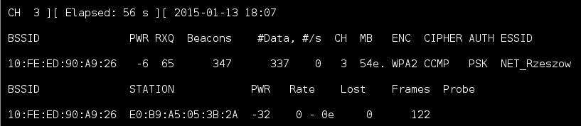
KaliLinux _ – çevre direnci test etme
Adım 2 - airodump-ng uygulamasının kullanımı
Komut sözdizimi:
airmodump-ng <seçenekler> <arayüz>[,<arayüz>,...]
Kullanım örneği (mon0 arayüzünü kullanarak dosyaya veri yakalama):
airmodump-ng -bssid 10:FE:ED:90:A9:26 -c 3 -w dosya_adı mon0

Slide 24
KaliLinux _ – çevre direnci test etme
BSSID | Erişim noktasının MAC adresi. İstemci bölümünde, "(ilişkili değil)" BSSID'si, istemcinin herhangi bir AP ile ilişkili olmadığı anlamına gelir. Bu ilişkisiz durumda, bağlanacak bir AP arıyor.

Slide 25
KaliLinux _ – çevre direnci test etme
PWR | Kart tarafından bildirilen sinyal seviyesi. Anlamı sürücüye bağlıdır, ancak sinyal yükseldikçe AP'ye veya istasyona yaklaşırsınız. BSSID PWR -1 ise, sürücü sinyal seviyesi raporlamayı desteklemiyor demektir. Sınırlı sayıda istasyon için PWR -1 ise, bu AP'den istemciye gelen bir paket içindir, ancak istemci aktarımları kartınızın kapsama alanı dışındadır.

Slide 26
KaliLinux _ – çevre direnci test etme
RXQ | Son 10 saniyede başarıyla alınan paketlerin (yönetim ve veri çerçeveleri) yüzdesiyle ölçülen Alma Kalitesi. Daha ayrıntılı bir açıklama için aşağıdaki nota bakın.
Beacons | AP tarafından gönderilen duyuru paketlerinin sayısı. Her erişim noktası, en düşük hızda (1M) saniyede yaklaşık on işaret gönderir, bu nedenle bunlar genellikle çok uzaklardan alınabilir.

Slide 27
KaliLinux _ – çevre direnci test etme
# Data | Veri yayın paketleri dahil olmak üzere yakalanan veri paketlerinin sayısı (WEP ise, benzersiz IV sayısı).
#/s | Son 10 saniyedeki saniye başına veri paketi sayısı ölçümü.
CH | Kanal numarası (işaret paketlerinden alınır). Not: Bazen radyo paraziti veya çakışan kanallar nedeniyle airodump -ng sekmeli olmasa bile diğer kanallardan gelen paketler yakalanır .

Slide 28
KaliLinux _ – çevre direnci test etme
MB | AP tarafından desteklenen maksimum hız. MB = 11 ise 802.11b, MB = 22 ise 802.11b+ ve 54'e kadar 802.11g'dir. Daha yüksek olan her şey 802.11n veya 802.11ac'dir. Nokta (yukarıda 54'ten sonra), kısa başlangıcın desteklendiğini gösterir. Ağda QoS etkinleştirilmişse , MB hız değerinden sonra “e” görüntülenir .

Slide 29
KaliLinux _ – çevre direnci test etme
ENC | şifreleme algoritma kullanımda . _ OPN = şifreleme yok , “WEP?” = WEP veya daha yüksek ( seçmek için yeterli veri yok WEP ve WPA/WPA2 arasında ), WEP ( soru olmadan işareti ) gösterir statik veya dinamik WEP ve TKIP veya CCMP ise WPA, WPA2 veya WPA3 mevcut (TKIP'li WPA3 , WPA veya WPA2 ilişkilendirmesine izin verir , yalnızca saf WPA3 CCMP'ye izin verir ).

Slide 30
KaliLinux _ – çevre direnci test etme
CIPHER | Şifre tespit edildi. CCMP, WRAP, TKIP, WEP, WEP40 veya WEP104'ten biri. Zorunlu değildir, ancak TKIP tipik olarak WPA ile kullanılır ve CCMP tipik olarak WPA2 ile kullanılır. Anahtar indeksi 0'dan büyük olduğunda WEP40 görüntülenir. Standart, indeksin 40bit için 0-3 olabileceğini ve 104 bit için 0 olması gerektiğini belirtir.

Slide 31
KaliLinux _ – çevre direnci test etme
AUTH | Kullanılan kimlik doğrulama protokolü. MGT (ayrı bir kimlik doğrulama sunucusu kullanan WPA/WPA2), SKA (WEP için paylaşılan anahtar), PSK (WPA/WPA2 için önceden paylaşılan anahtar) veya OPN'den (WEP için açık) biri.

Slide 32
KaliLinux _ – çevre direnci test etme
AUTH | Kullanılan kimlik doğrulama protokolü. MGT (ayrı bir kimlik doğrulama sunucusu kullanan WPA/WPA2), SKA (WEP için paylaşılan anahtar), PSK (WPA/WPA2 için önceden paylaşılan anahtar) veya OPN'den (WEP için açık) biri.
ESSID | Kablosuz ağ adını gösterir. SSID gizleme etkinleştirildiğinde boş olabilen sözde "SSID". Bu durumda airodump -ng, SSID'yi araştırma yanıtlarından ve ilişkilendirme isteklerinden kurtarmaya çalışacaktır.

Slide 33
KaliLinux _ – çevre direnci test etme
STATION | İlişkili her bir istasyonun veya bağlanılacak bir AP arayan istasyonların MAC adresi. Şu anda bir AP ile ilişkili olmayan istemcilerin BSSID'si "(ilişkili değil)" şeklindedir.
Rate | İstasyonun alım oranı, ardından iletim oranı. Ağda QoS etkinleştirilmişse , her hızın ardından "e"yi görüntüler .

Slide 34
KaliLinux _ – çevre direnci test etme
Lost | Sıra numarasına göre son 10 saniyede kaybolan veri paketlerinin sayısı. Daha ayrıntılı bir açıklama için aşağıdaki nota bakın.
Packets | İstemci tarafından gönderilen veri paketlerinin sayısı.
Notes | Yakalanan EAPOL veya PMKID gibi istemci hakkında ek bilgiler.
Probes | Müşteri tarafından araştırılan ESSID'ler. Bunlar, istemci şu anda bağlı değilse bağlanmaya çalıştığı ağlardır.

Slide 35
KaliLinux _ – çevre direnci test etme
Adım 3 - aireplay -ng uygulamasının kullanımı
Komut sözdizimi:
aireplay-ng<seçenek><arayüz>
Kullanım örneği (WEP ağına yapay trafik enjeksiyonu):
aireplay-ng -3 -b 10:FE:ED:90:A9:26 -h FF:FF:FF:FF:FF:FF -x 30 mon0

Slide 36
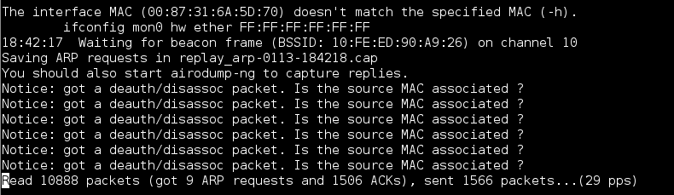
KaliLinux _ – çevre direnci test etme

Slide 37
KaliLinux _ – çevre direnci test etme
Adım 4 - aircrack -ng uygulamasını kullanın
Komut sözdizimi:
aircrack-ng -w sözlük_konumu sıra_konumu
Kullanım örneği (sözlük kullanarak WPA / WPA2 anahtar değeri alma):
aircrack-ng -w /root/dictionary.txt /root/handshake.cap

Slide 38
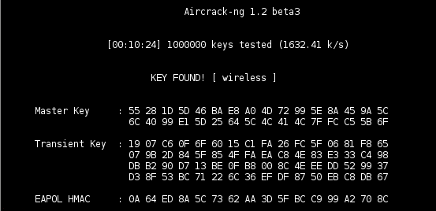
KaliLinux _ – çevre direnci test etme

Slide 39
KaliLinux _ – çevre direnci test etme
İlginç bir program, belirli bir kritere ve karakter alanına dayalı olarak ağ anahtar konumlarının bir listesini oluşturmanıza izin veren
Genellikle aircrack -ng uygulaması için bir giriş kaynağı olarak kullanılır . Kullanım örneği (8 karakterlik bir anahtarın değerini, sözlük kullanmadan, karakter boşluğuna dayalı olarak zorla alma: abc0123456789) .
crunch 8 8 abc0123456789 -t @@@@@@@@ | aircrack -ng - bssid 10:FE:ED:90:A9:26 -w- /root/handshake.cap

Slide 40
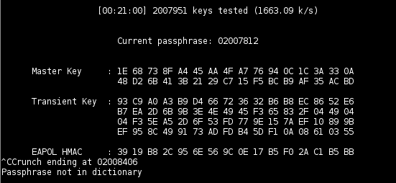
KaliLinux _ – çevre direnci test etme

Slide 41
Sanal VPN tünelleri
Sanal Özel Ağ , özel ağ trafiğinin genel bir ağ üzerinden gönderen ve alıcı arasında aktığı bir tüneldir
Bir VPN ağı , internetteki tüm etkinlikleri şifreler, IP adresini gizler ve ağ kullanıcısının kimliğini korur. Bir VPN bağlantısı, dünyanın her yerinden uygulamalara, web sitelerine ve eğlence platformlarına güvenli erişim sağlar.

Slide 42
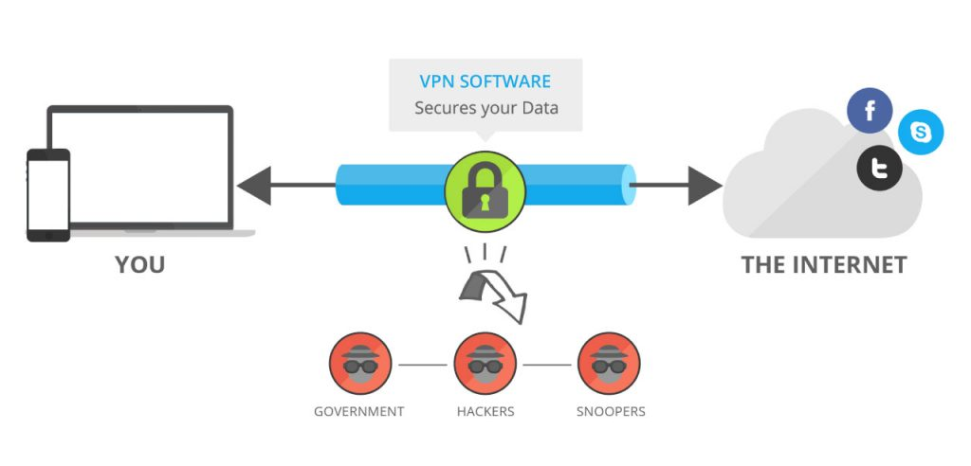
Sanal VPN tünelleri
Daha iyi kalite veya daha yüksek düzeyde güvenlik sağlamak için iletilen verileri isteğe bağlı olarak sıkıştırmak veya şifrelemek, böylece ağ içindeki gizliliği korumak mümkündür.

Slide 43
Sanal VPN tünelleri
VPN'ler iki ana kategoriye ayrılabilir:
Kullanıcıların genellikle özel bir yazılım aracılığıyla uzak bir ağa bağlanmasına izin veren
- Şirketler, özellikle büyük şirketler tarafından kullanılan siteden siteye VPN'ler . Seçilen konumlardaki kullanıcıların diğer kullanıcıların ağlarına güvenli bir şekilde erişmesine izin verirler.

Slide 44
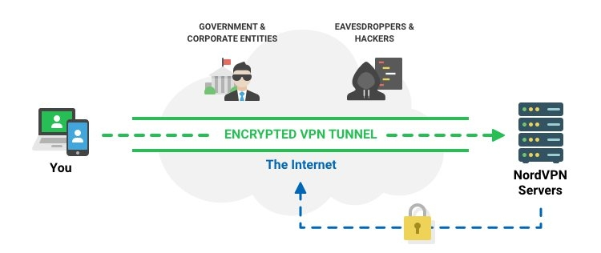
Sanal VPN tünelleri

Slide 45
Sanal VPN tünelleri
Özel bir VPN geliştirme yazılımı örneği FortiClient VPN'dir . VPN Uygulaması , Android cihazınız ve FortiGate Güvenlik Duvarı arasında IPSec veya SSL VPN "Tünel Modu" bağlantılarını kullanarak güvenli bir Sanal Özel Ağ (VPN) bağlantısı oluşturmanıza olanak tanır . Bağlantınız tamamen şifrelenecek ve tüm trafik güvenli tünel üzerinden gönderilecektir.

Slide 46
Sanal VPN tünelleri
Bu kullanımı kolay uygulama, FortiToken desteğiyle hem SSL hem de IPSec VPN'i destekler. Bu ücretsiz uygulamada bulunan VPN özellikleri sınırlıdır, bu nedenle gelişmiş işlevsellik ve teknik destek için

Slide 47
Sanal VPN tünelleri
Sonrasında ayarları yapılandırarak , bir _ _ _ _ _ harici ağ. Bağlantı kurmak için kullanıcıyı girin _ _ _ ad ve parola ve ardından Bağlan düğmesine basın .

Slide 48
Sanal VPN tünelleri
Sonrasında başarılı bağlantı , mesaj ve bağlantı durumu görüntülenecektir . _ _

Slide 49
Sanal VPN tünelleri
IPSec ve SSLVPN “ Tünel mod ”
iki faktörlü kimlik doğrulama kullanarak FortiToken
İstemci Sertifikaları
İngilizce, Çince , Japonca ve Korece Dil Desteği
Dokümantasyon Bağlantısı: http://docs.fortinet.com/forticlient/admin-guides

Slide 50
E-posta şifreleme
En yaygın kullanılan iletişim kanallarından biri de giderek artan bir şekilde hack saldırılarının hedefi haline gelen elektronik postadır (e-posta).
Bu unsurun korunması, bir siber güvenlik çözüm paketinin önemli bir parçasıdır.
E-postayı korumak ve ekleri şifrelemek çok önemli iki çevrimiçi güvenlik sorunudur. E-posta şifreleme, yalnızca gizli verilerin sızma riskini en aza indirmekle kalmaz, aynı zamanda yetkisiz müdahaleleri de önler.

Slide 51
E-posta şifreleme
E-posta ve ekleri varsayılan olarak SSL ve TLS protokolleri ile korunmaz ve tüm mesajlar düz metin olarak gönderilir.
Şifreleme algoritmaları , kriptografi gibi, iki kategoriye ayrılır:
  simetrik şifreleme algoritmaları;
  asimetrik şifreleme algoritmaları .

Slide 52
E-posta şifreleme
İki şifreleme yöntemi arasındaki temel fark, kullanılan anahtar sayısıdır.
Simetrik şifreleme tek bir anahtar kullanırken, asimetrik şifreleme iki farklı ancak ilişkili anahtar kullanır. Anahtarlardan biri özel anahtar, diğeri ise genel anahtardır. Simetrik şifreleme algoritmaları, hem şifreleme hem de şifre çözme işlevlerini gerçekleştirmek için aynı anahtarı kullanır.

Slide 53
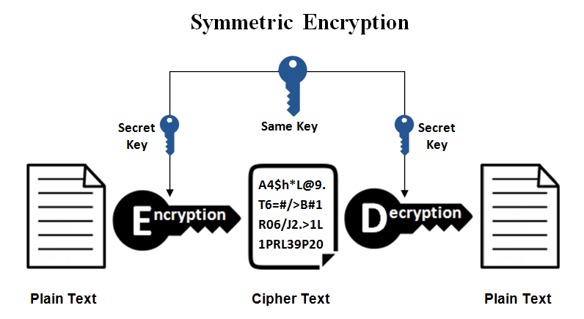
E-posta şifreleme

Slide 54
E-posta şifreleme
Asimetrik şifreleme algoritması, verileri şifrelemek için bir anahtar ve şifresini çözmek için başka bir anahtar kullanır.
Bu, birine şifreli bir mesaj göndermek istersek, alıcının genel anahtarıyla şifrelediğimiz ve alıcının şifresini çözmek için kendi özel anahtarını kullandığı anlamına gelir.

Slide 55
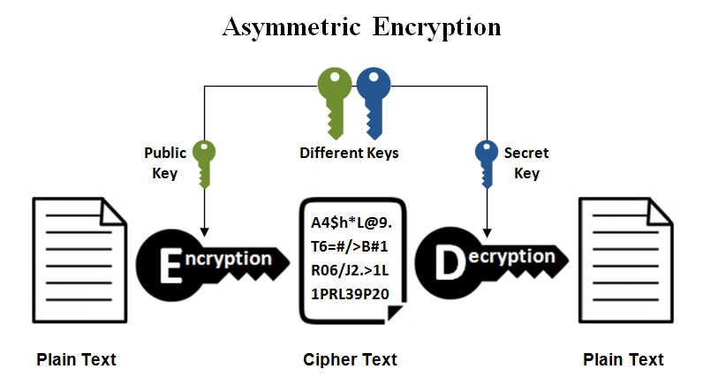
E-posta şifreleme

Slide 56
E-posta şifreleme
Şifrelemeyi bölmek için başka bir kriter de anahtar uzunluğudur.
Anahtarın uzunluğu, kriptografik algoritmaların her birinin sağladığı güvenlik seviyesiyle doğrudan ilişkilidir.
Anahtar ne kadar uzun olursa, veriler o kadar güvenli olur. Simetrik algoritmalarda, anahtarlar rastgele seçilir ve uzunlukları, gereken güvenlik düzeyine bağlı olarak tipik olarak 128 veya 256 bittir.

Slide 57
E-posta şifreleme
Çözümlerden biri OpenPGP standardıdır. Kriptografik e-posta uzantılarını tanımlar - şifreleme ve dijital imzalar.
Standart, mevcut PGP programına dayanıyordu. Şu anda, birçok farklı uygulama var.
Standart, RFC 4880'de tanımlanmıştır.

Slide 58
E-posta şifreleme
Enigmail , tüm anahtarları ve güvenilir ayarları depolamak ve yönetmek için GnuPG'yi kullandı . Taşıyabilirsiniz ve Enigmail eski anahtarları GnuPG'den okuyacak ve içe aktaracaktır. Thunderbird 78, Enigmail'den farklı ayarlar kullanır .
Enigmail ile bir e-posta hesabı için OpenPGP'yi etkinleştirmek mümkündü , ancak hangi anahtarın kullanılacağını otomatik olarak seçmesine izin verdi. Thunderbird 78 bu ayarları birleştirir.

Slide 59
E-posta şifreleme
Şifreleme için GPG4win yazılımı kullanılacaktır. Bir dizi gelişmiş veri şifreleme aracıdır. Yalnızca e-postaya değil, dosya ve klasörlere de yetkisiz erişime karşı koruma sağlar.
Gpg4win ile çalışmak asimetrik şifrelemeye, yani iki anahtara dayalıdır - özel ve genel. İlki, verileri şifrelemek için kullanılır, ikincisi, ona erişebilen mesajın alıcılarına ulaşmalıdır. Özel anahtarı güvenli bir yerde saklayın.

Slide 60
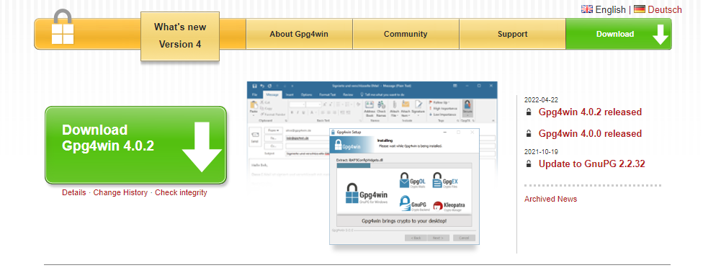
E-posta şifreleme
GnuPG şifreleme aracı, Kleopatra sertifika yöneticisi alternatif GPA sertifika yöneticisi, Claws Mail e-posta istemcisi gibi öğelerin yanı sıra Microsoft Outlook (2003, 2007, 2010 ve 2013 sürümlerinde) ve Windows Gezgini ile entegrasyona izin veren iki eklenti içerir.

Slide 61
E-posta şifreleme
Hesaplar Cleopatra'da yapılandırıldıktan sonra, harici bir program kullanmadan doğrudan Thunderbird'ü kullanarak şifreli mesajlar gönderip alabilirsiniz.
İlk mesajınızı yeni bir alıcıya gönderirken genel anahtarınızı göndermeyi unutmayın .

Slide 62
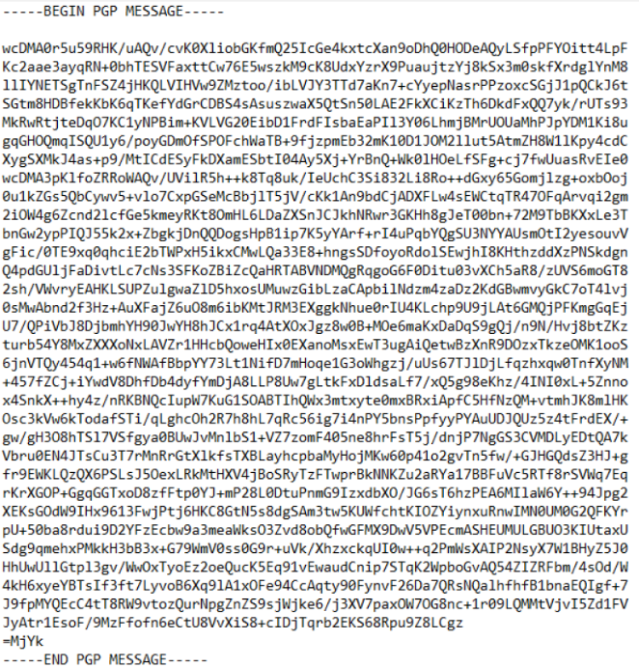
E-posta şifreleme
Şifreli bir mesajın bir örneği Şekil 1'de gösterilmektedir .

Slide 63
E-posta şifreleme
Thunderbird, onlarla birlikte gönderilen mesajların ve eklerin şifresini otomatik olarak çözer.
Şifrelenmiş yazışmaları göndermeden önce alıcıların ortak anahtarlarını bilmeniz gerektiğini unutmayın.
GPG eklentisi ile şifreleme, yalnızca içeriği değil, ekleri de korur. Alıcının anahtarını bilmeden şifreli bir mesaj gönderemeyiz.

